Slide 1
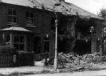
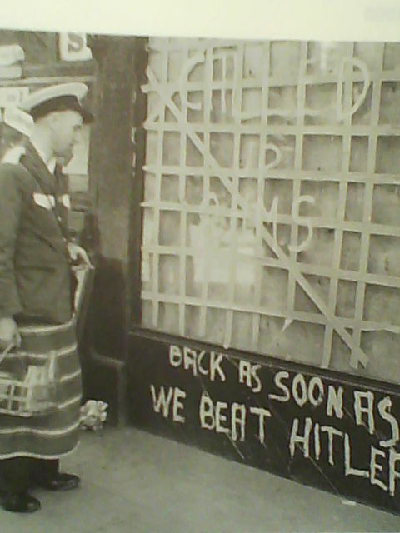
DRUGA SVETOVNA VOJNA
Začetek in osvojitev Poljske

Slide 2
Druga svetovna vojna:
najbolj obsežen in najdražji oborožen spopad v zgodovini sveta,
vključeval je večino svetovnih držav,
odvijal se je hkrati po celem svetu,
stal je približno 50 milijonov ljudi življenja,
boj se je odvijal večinoma med:

Slide 3
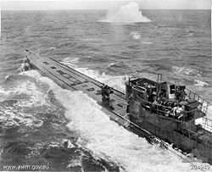
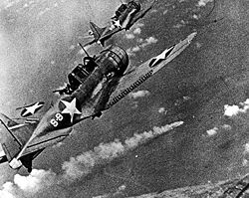
ZAVEZNIKI | SILE OSI
Francija | Nemčija
Velika Britanija | Italija
Kitajska | Japonska
ZDA | Madžarska
Sovjetska Zveza | Bolgarija
Jugoslavija | Romunija
Poljska | Finska

Slide 4
Vzroki vojne:
prva svetovna vojna,
zaostajanje v razvijanju industrije Nemčije, Italije in Japonske,
Nemčija je glavna poraženka v prvi svetovni vojni (izgubi vse kolonije, brez orožja…),
Italija in Japonska sta razočarani na svoj vojni plen v prvi svetovni vojni.

Slide 5
Kdo je kriv?
Vojno je zakrivil Adolf Hitler in jo s svojimi pomagači načrtno pripravljal do dneva in ure natančno.
Hitler si je predvsem prizadeval pridobiti prostor na Vzhodu.

Slide 6
Münchenska konferenca:
Hitler, Mussolini, Edouard Daladier in Chamberlain so podpisali:
angleško-francosko-italijansko-nemški sporazum
ta je nemški vojski dovolil, da je 1. oktobra zasedla Češko.

Slide 7
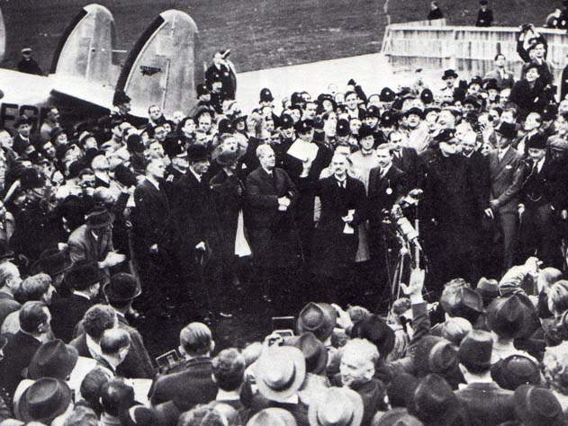
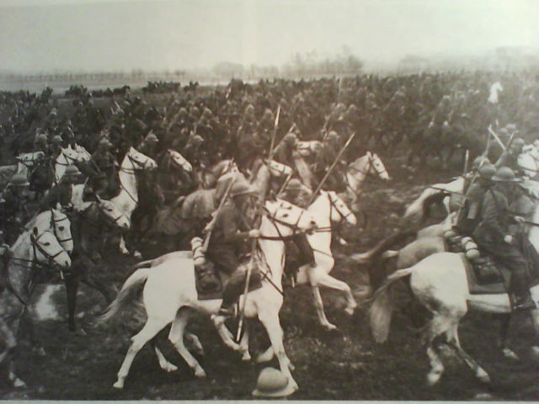
14. marec 1939 - Hitler zavzame Slovaško, Emil Hacha podpiše konec svoji državi.
15. marec 1939 – Hitler zmagoslavno pride v Prago in Češkoslovaška propade.

Slide 8
28. april 1939 – Hitler zahteva, naj Poljska odstopi Nemčiji ozemlje, Gdansk, in dovoli zgraditi preko koridorja avtomobilsko cesto pod nemško suverenostjo.
London ponudi pomoč vsaki državi, ki se boji za nevtralnost.

Slide 9
April 1939 - Italija zasede Albanijo,
Maj 1939 - Italija in Nemčija podpišeta jekleno zvezo.
Sledila so velika pogajanja o ozemljih.
Poljska precenjuje svoje moči, ne dovoli sovjetskim četam prehoda čez poljsko ozemlje in noče skleniti pogodbe o pomoči.

Slide 10
23. avgust 1939 – nepričakovan nemško-sovjetski pakt o nenapadanju, skriven dogovor: Baltik in vzhodni del Poljske vzdolž Visle sta v sovjetskem območju (s tem je pred vojno opravljena že 4. delitev Poljske).
Stalin je upal, da bo ostal zunaj bližajoče se vojne.

Slide 11
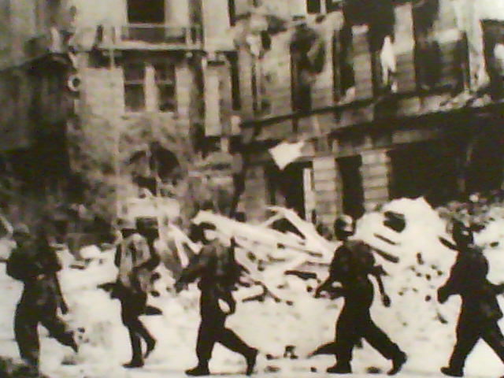
Osvojitev Poljske:
1. september 1939 – Hitler je osvojil Poljsko in z napadom začel 2. svetovno vojno,
napadla jo je tudi ZSSR na krajih, ki so ji bili priznani,
27. september 1939 - Baltiški Nemci so preseljeni v Nemčijo

Slide 12
Usoda Poljske:
Nemci so na Poljskem začeli krvavo barbarstvo in uničili poljski narod,
nekdanje pruske pokrajine so razglasili za nemška okrožja
popolna germanizacija
uničili so oddelke SS ali SD, postrelili ženske, otroke in tukaj številne Žide

Slide 13
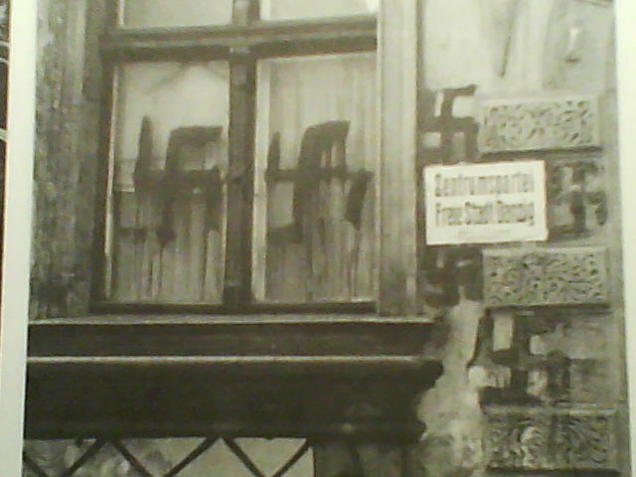
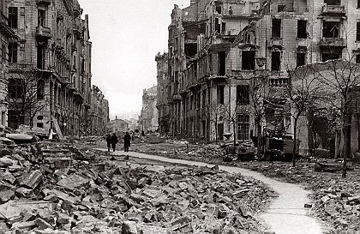
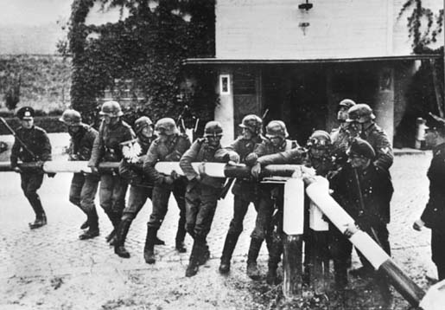
Angleško-francoske čete so na Zahodu zasedle pripravljene utrdbene položaje in čakale…

